Slide 1


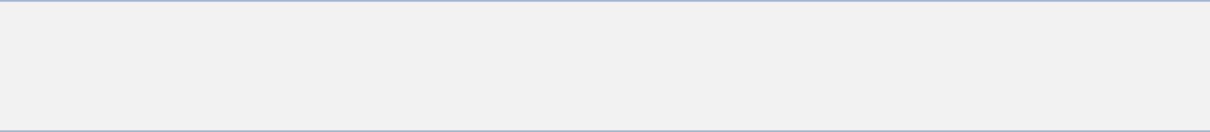

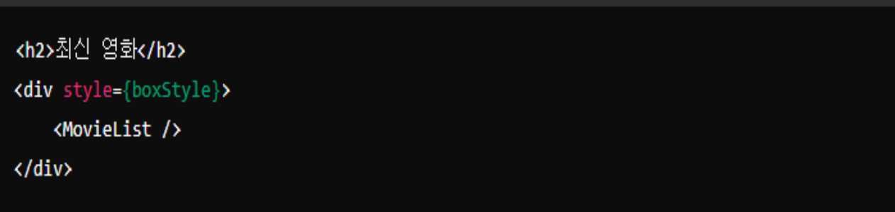

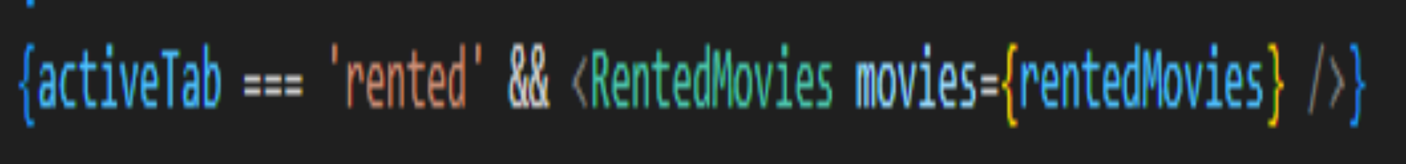

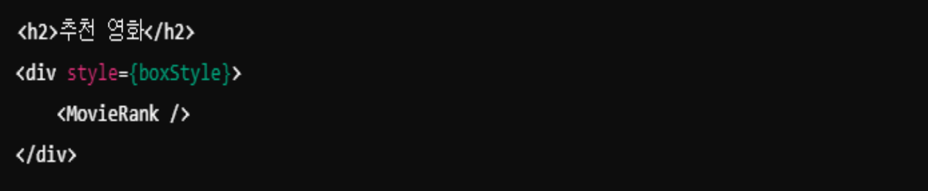
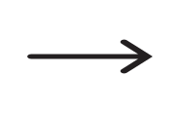
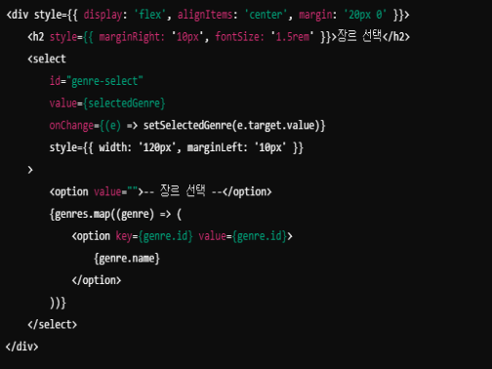

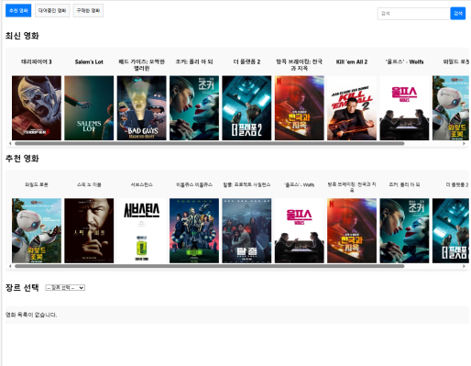
구현 결과(영화 첫페이지)
04
컴포넌트 연결
Profile Presentation
home.js
라우트 연결
home.js
recommendations.js

Slide 2


Movie
Book 손성한
SPA를 활용한 API 비동기 데이터 처리 플랫폼
팀장 : 손성한
팀원 : 이진수, 정율아
github 주소 :

Slide 3

Profile Presentation
목 차
React를 이용한 crud, api, spa 기능 구현 프로젝트
01
02
03
04
05
06
프로젝트 소개(1p)
개발 환경(1p)
나의 역할 및 수행 절차(WBS)(2P)
구현 결과(7P)
문제 발생 및 해결(2P)
느낀 점(1P)

Slide 4

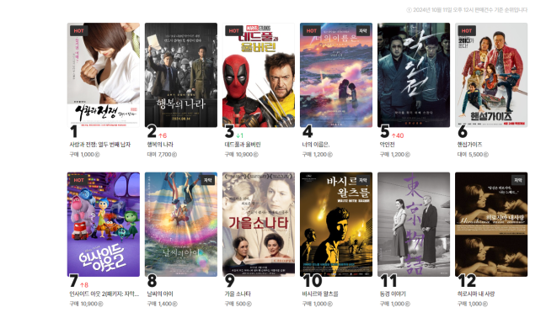
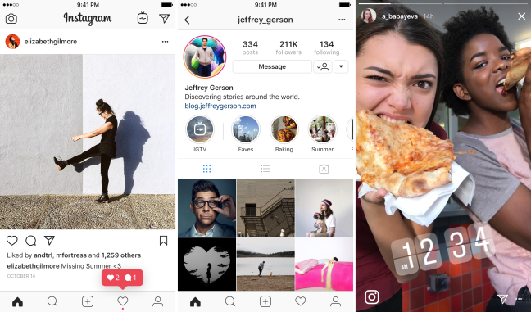


프로젝트 소개
01
Profile Presentation
키워드 A
키워드 B
키워드 C
https://www.google.com/url?sa=i&url=https%3A%2F%2Fwww.besuccess.com%2F%25EC%259D%25B8%25EC%258A%25A4%25ED%2583%2580%25EA%25B7%25B8%25EB%259E%25A8%25EC%259D%2598-%25EC%2595%258C%25EA%25B3%25A0%25EB%25A6%25AC%25EC%25A6%2598%25EC%259D%2580-%25EC%2596%25B4%25EB%2596%25BB%25EA%25B2%258C-%25EC%259E%2591%25EB%258F%2599%25ED%2595%2598%25EB%258A%2594%25EA%25B0%2580%2F&psig=AOvVaw1Am5WGQLDKPs2yOCgZoLcC&ust=1728703338087000&source=images&cd=vfe&opi=89978449&ved=0CBQQjRxqFwoTCOiZ_PavhYkDFQAAAAAdAAAAABAJ

Slide 5
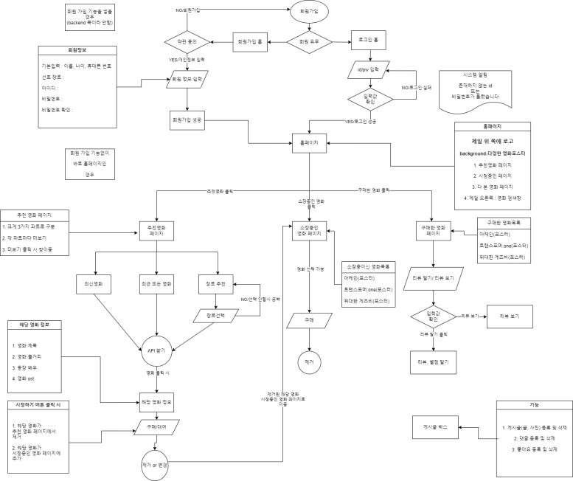
초기 구상
01
Profile Presentation
초기 구상안
회원 가입(로그인) 기능 구현
각 회원마다의 개인 정보 저장 기대
시청중인 영화와 시청 완료 영화로 구분
실제 해당 영화를 받아와 시청
시청이 완료된 영화는 제거되는 기능 기대
키워드 A
키워드 B
키워드 C

Slide 6








개발 환경
02
Profile Presentation
FrontEnd
환경 : Node.js, npm
도구 : React Develop tool, VS Code
라이브러리 : React, Router, axios,
HTML, CSS
기타 : API

Slide 7

나의 역할
03
Profile Presentation
컴포넌트(라우트로 연결/SPA)
영화 파트 홈페이지
추천영화, 대여중인 영화, 구매한 영화
상세 페이지
리뷰박스(CRUD)
리뷰, 별점 생성
리뷰 수정
리뷰 삭제
API
상세 페이지에서 각 영화마다 해당 영화
trailer / teaser 영상 받아오기

Slide 8
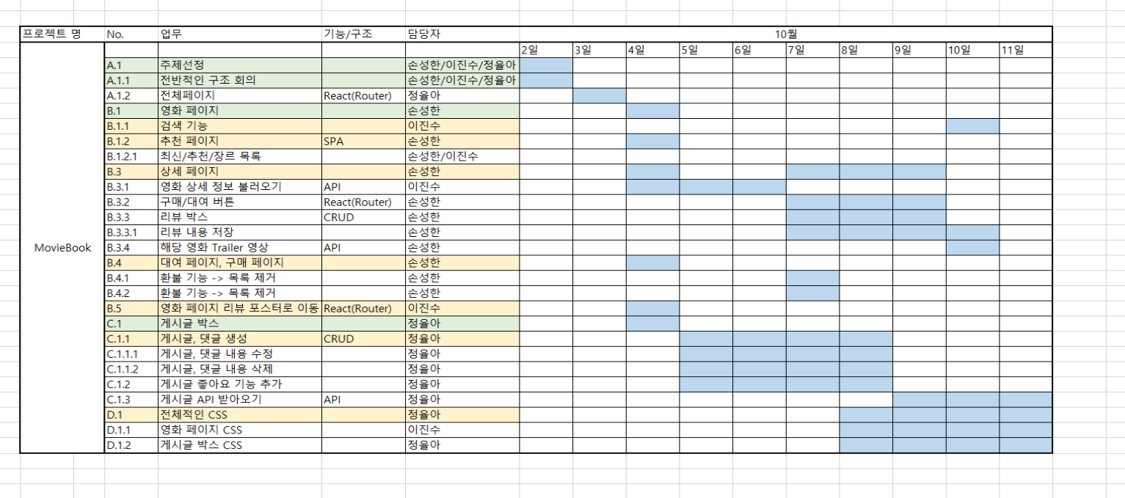
수행절차 WBS(Work Breakdown Structure)
03
Profile Presentation

Slide 9
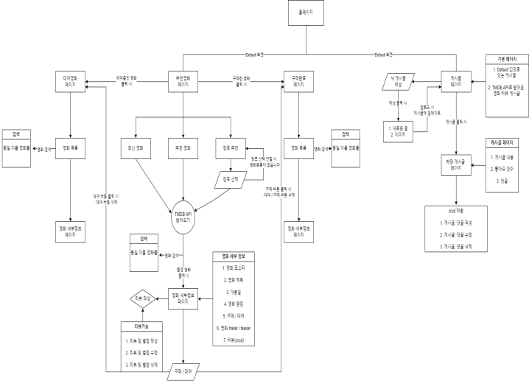
구현결과-최종안
04
Profile Presentation
최종안
회원 가입(로그인) 기능 구현 삭제
보여주고자 하는 기능들과 동떨어진다고 판단
시청중인 영화와 시청 완료 영화로 구분
대여영화와 구매영화로 구분하여 데이터 이동
영화 페이지와 같은 페이지에 sns 게시글을
볼 수 있게 구현
키워드 A
키워드 B
키워드 C

Slide 10
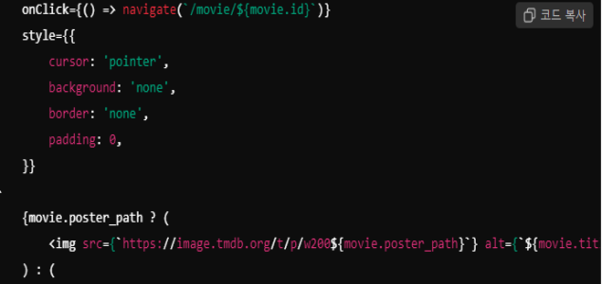
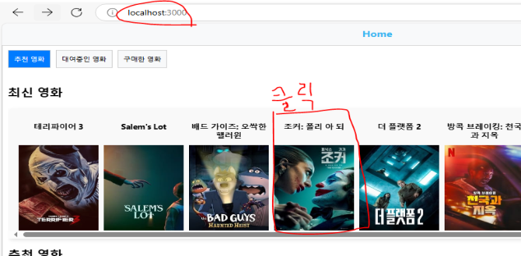

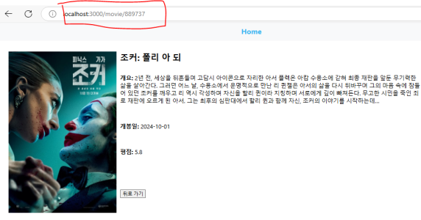
구현 결과(상세 페이지 띄우기)
04
Profile Presentation
navigate 활용하여 movie.id를
url 일부로 받아드림
App.js에서 movie.id에 맞는 세부사항 기반으로 MovieDetail을 띄워줌

Slide 11
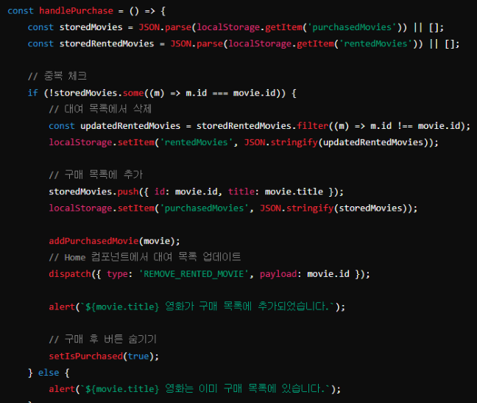
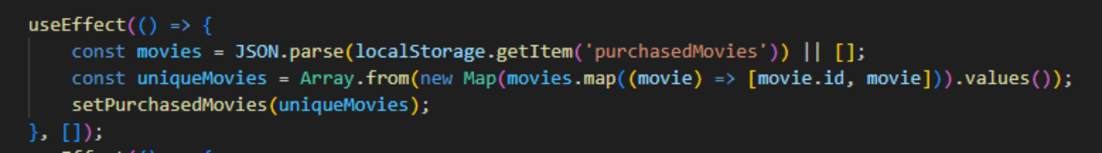
구현 결과(영화 데이터 이동_코드)
04
Profile Presentation
저장된 영화 정보를 useEffect를 통해 목록 업데이트
App.js
구매 버튼을 누를 시 해당 영화 정보를 localStorage에 저장 후 구매 목록에 추가
대여 버튼도 동일

Slide 12
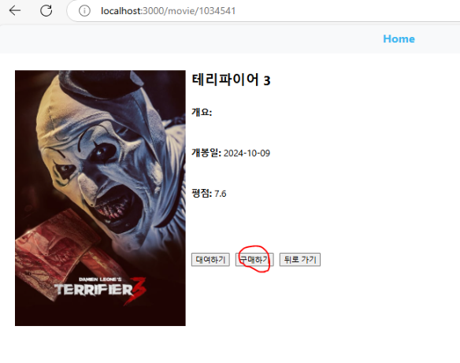
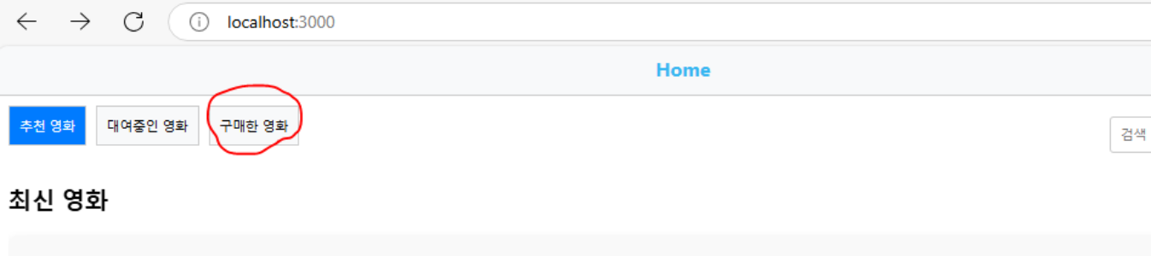
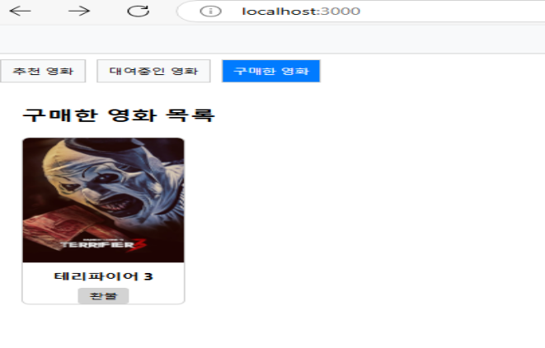
구현 결과(영화 데이터 이동_결과창)
04
Profile Presentation

Slide 13
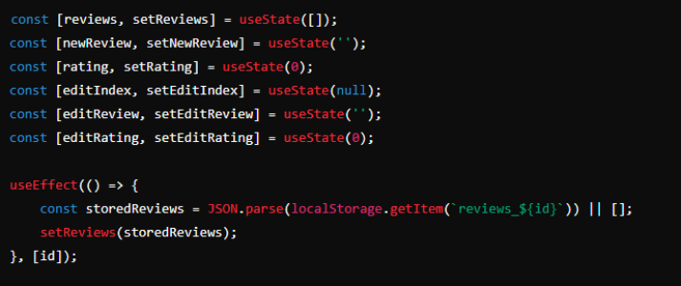
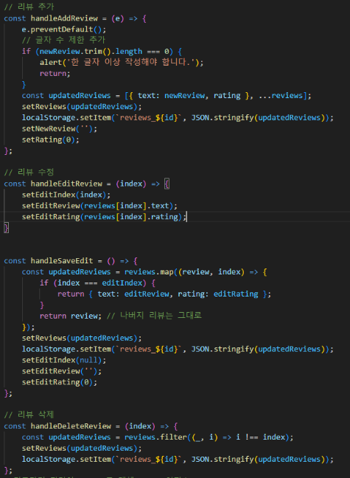
구현 결과(리뷰_코드 - CRUD)
04
Profile Presentation
각 영화마다의 리뷰를 불러오기 위해 localStorage로 저장 및 불러오기
map과 filter를 이용하여 수정 및 삭제 기능 추가
useState로 상태 변수 설정

Slide 14
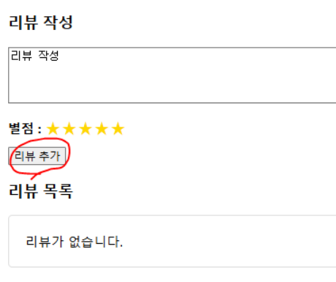
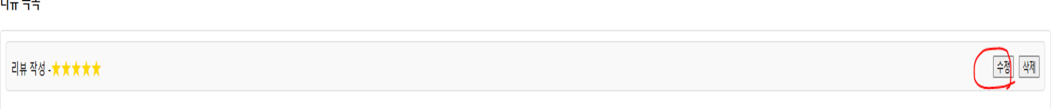
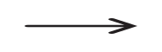
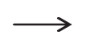
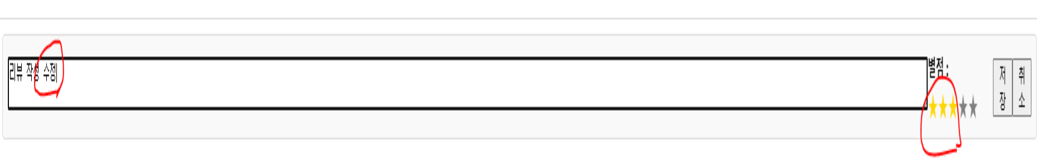
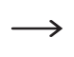
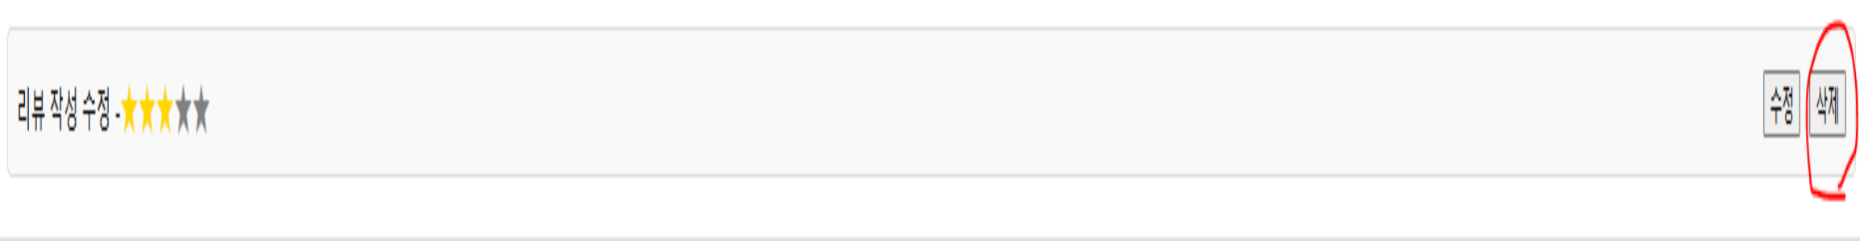
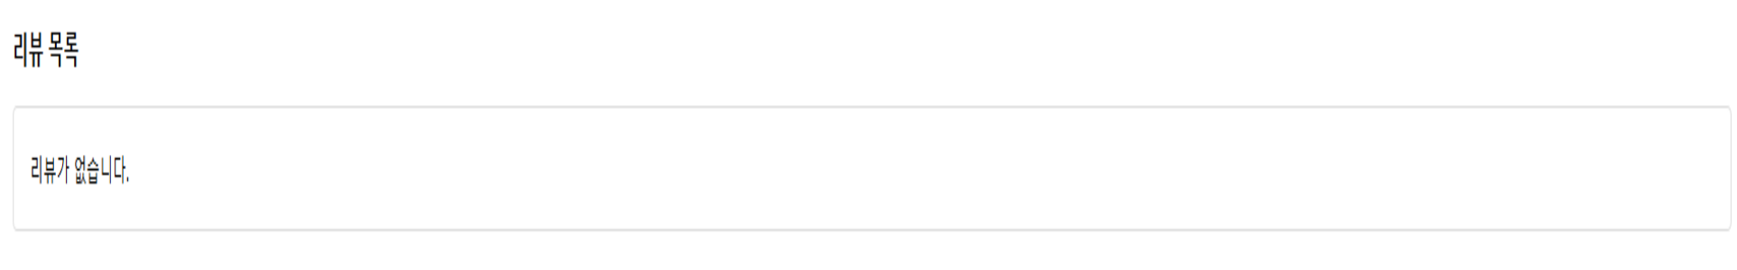
구현 결과(리뷰_결과창 - CRUD)
04
Profile Presentation

Slide 15
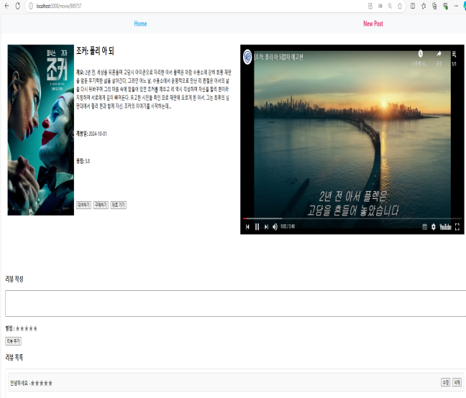
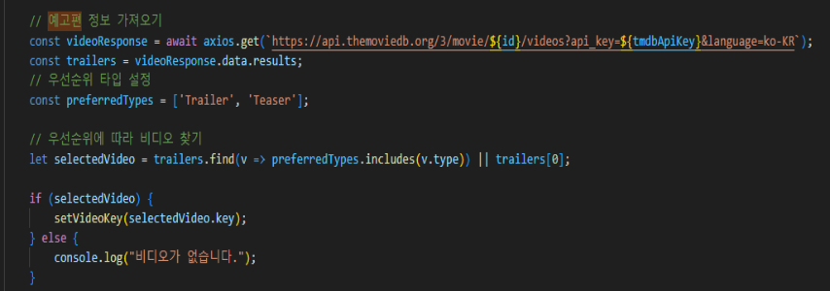

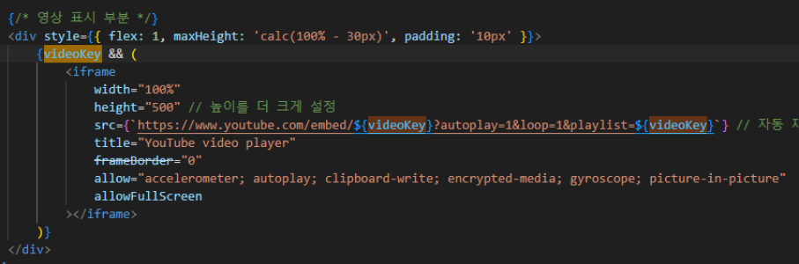
구현 결과(영화 예고편-API)
04
Profile Presentation
영화 정보를 TMDB에서 받아온 고유 key값을 이용하여 받아오기
그 후 그 값을 trailers에 저장
원하는 영상 타입을 받은 후 고유 key값을 이용하여 해당 영화의 영상을 띄움

Slide 16
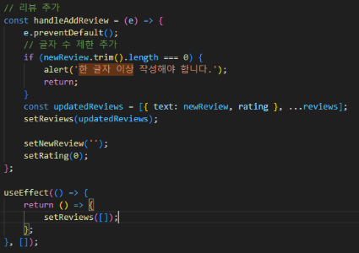
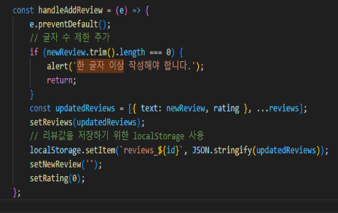
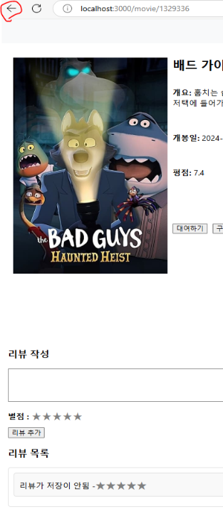
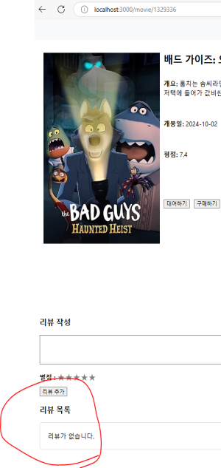
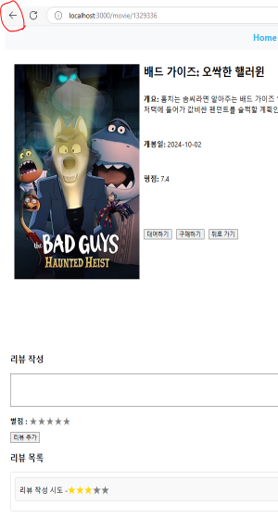
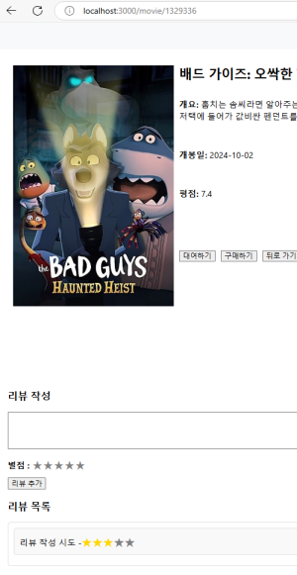
문제 발생 및 해결(리뷰 저장 안됨)
05
Profile Presentation
리뷰를 작성한 후 다른 페이지에 갔다가 다시 해당 페이지로 가면 해당 리뷰가 저장이 안됨
리뷰 저장을 위한 localStorage를 사용
useEffect로 setReviews([])가 언마운트때 마다 리뷰를 초기화한다는 것을 깨닫고 제거함

Slide 17
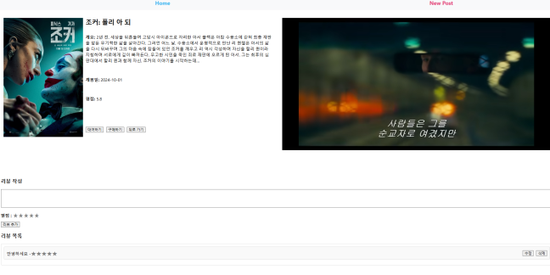
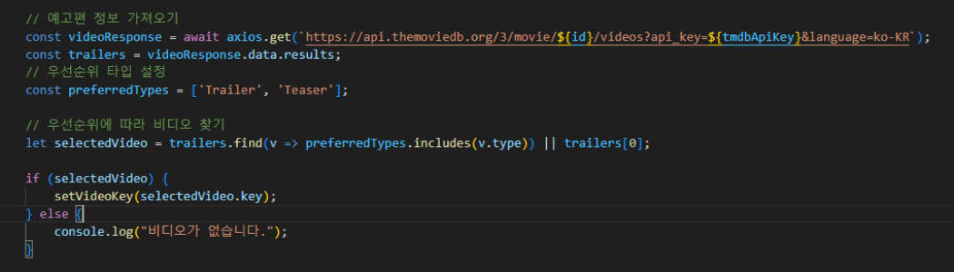

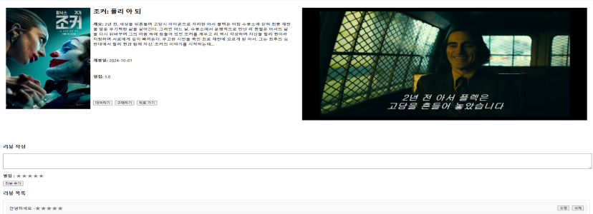
기능 고민 및 해결(API 호출)
05
Profile Presentation
영화 API 값을 trailers에 저장 후 타입을 정함
그 우선순위에 따라 find를 이용하여 trailers 값을
selectedVideo에 저장하여 그 값을 return 값으로 호출
포스터 옆 공간에 해당 영화의 trailer를 띄우고 싶은데 계속 오류가 뜨고 방법을 고민함

Slide 18



느낀 점
06
힘들었던 점 / 극복하면서 깨달은 점
향상된 점
아쉬운 점
Profile Presentation
API 정보 받아오기
TMDB에서 받아온 API KEY값을 이용하여 원하는 데이터 값만 받아 쓸 수 있는 기술을 습득하며 끊임없는 검색과 학습의 중요성을 깨달았습니다.
특정 데이터 값을 다른 페이지에 옮기고 그 상태 저장하기
변경된 상태값을 저장하는 방법을 찾다가 localStorage를 찾게되었고 사용할 수 있는 모든 방법을 동원해야 문제를 해결할 수 있다는 점을 깨달았습니다.
팀워크 향상
서로 다른 의견이 있는 팀원들과 의사소통하는 방법과 합의점을 찾아 진행의 척도를 개선 시키는 능력이 향상되었습니다.
경험
React를 이용한 Route로 SPA 구현
API 값을 받아 특정 데이터 동적으로 사용
CRUD를 이용한 상태값 변경
위 3가지를 공부하면서 직접 기능 구현을 하는 경험을 쌓았습니다.
해결
기능을 구현하는데 생기는 문제에 대한 해결능력과 그 방안을 위한 검색능력이 크게 향상되었습니다.
시각화
React의 특성상 유저들이 직접 사용하는
화면을 구성하는데 있어 전체적인 시각화를
하지 않아 프로젝트 진행에 있어 구조를 짜는
매끄러움이 부족했던 아쉬움
코드의 구조화
프로젝트를 진행함에 있어 코드의 구조를
주기적으로 검토하지 못하여
같은 구현 다른 코드 또는 불필요한 오류로
인한 진행 더딤 문제를 겪어 상시 체크의
중요성을 느낌

Slide 19

감사합니다
Profile Presentation
github 주소 :

